Slide 1
Opakovanie
Ktorý pojem k ostatným nepatrí a prečo?
peľ, čnelka, nitka, peľnica
Vetroopelivé, šišky, triploidný endosperm, jednoduché oplodnenie
Jablko, hruška, hrach, marhuľa, egreš
Samoopelenie, cudzoopelenie, tyčinka, piestik,

Slide 2
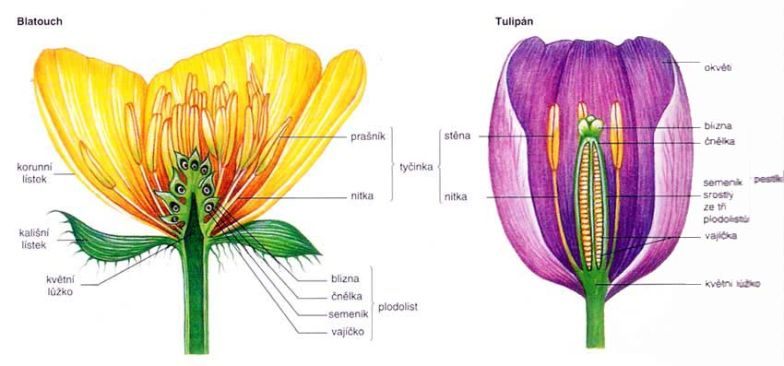

Slide 3
Uvedené pojmy správne roztrieď
Nahosemenné rastliny
krytosemenné rastliny
Magnóliorasty, borovicorasty, vetroopelivé, hmyzopelivé, jednoduché oplodnenie, zložité oplodnenie, zygota, triploidný endosperm, púpava, smrek obyčajný, tuipán, jabloň obyčajná

Slide 4
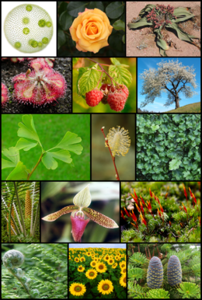

ŽIVOT RASTLÍN

Slide 5
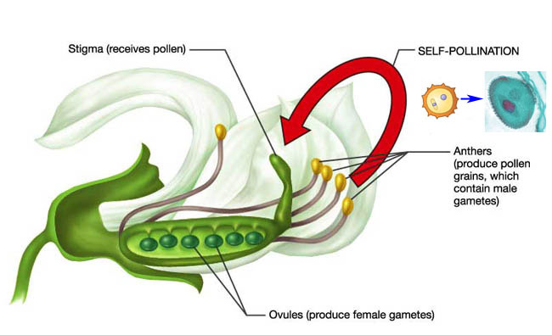
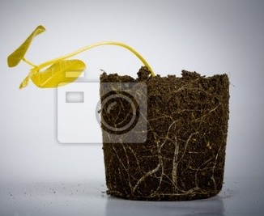
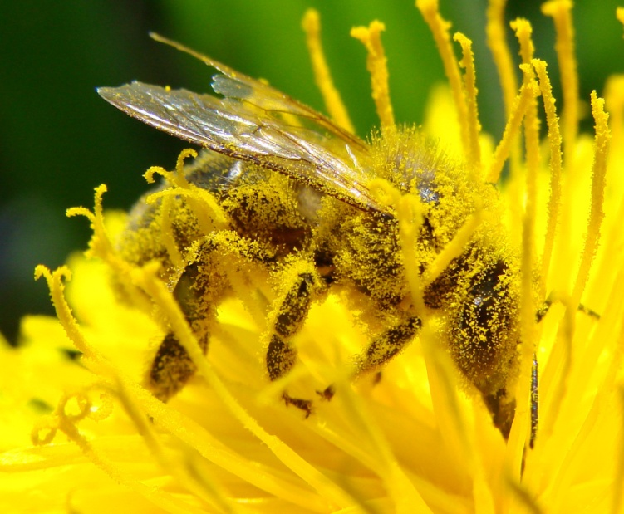
Životný cyklus rastliny
Začína sa:
Vznik semena

Slide 6
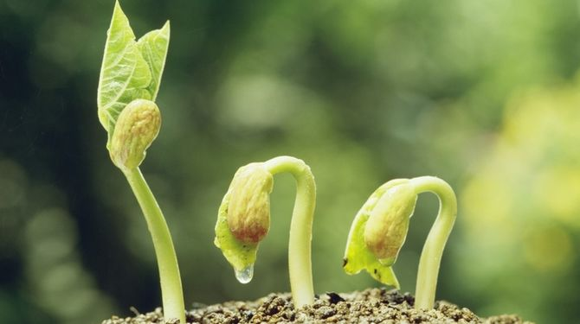
Klíčenie:
= proces, pri ktorom sa vyvíja nová rastlina
Čo ovplyvňuje klíčenie rastlín ???
Voda, vzduch, teplo

Slide 7
Prečo je potrebná voda???
= napučanie semena !!!

Slide 8
Prečo je potrebný vzduch???
= kvôli kyslíku !!!

Slide 9
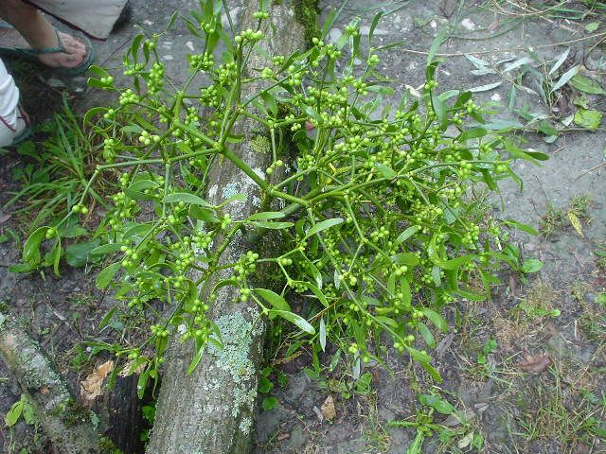
teplota
Myslíte si, že semená všetkých
Rastlín klíčia pri rovnakej
Teplote???

Slide 10
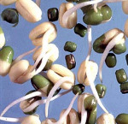
Klíčne listy
Sa po klíčení postupne zmenšujú !!!

Slide 11
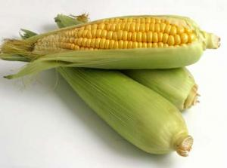
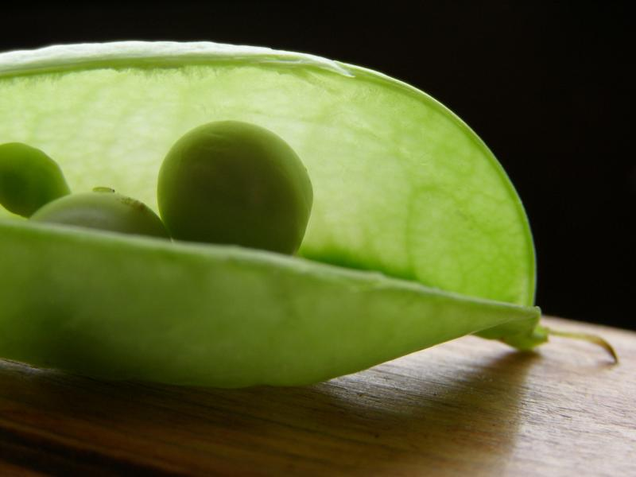
rastliny
jednokličnolistové
dvojkličnolistové

Slide 12
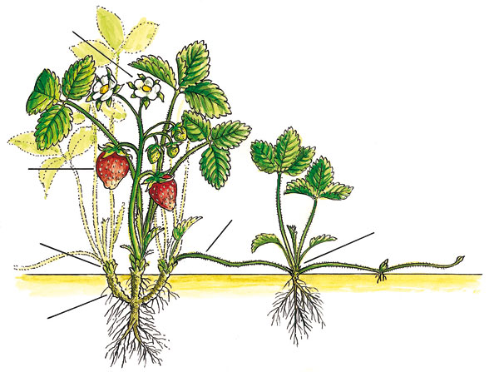
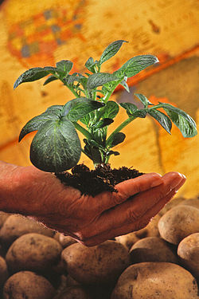
Životný cyklus rastlín
1. jednoročná rastlina
1. dvojročná rastlina
1. trváca rastlina

Slide 13
http://www.youtube.com/watch?v=tVXRxibKDec

Slide 14
V poznámkach sa objavujú chyby, nájdi ich a oprav ☺
Životný cyklus rastliny sa začína oplodnením vajíčka a končí odumretím rastliny.
Klíčenie je proces pri ktorom rastlina hynie. Závisí od viacerých faktorov ako je voda, teplota, dusík, vzduch, rôzne plyny.
Klíčne listy nemajú veľký význam pre vyvíjajúcu sa rastlinu a po samotnom klíčení sa postupne zväčšujú.
Jednoklíčnolistové rastliny majú 1-klíčny list, aloríziu a rovnobežnú žilnatinu. Medzi tieto rastliny patrí napr. kukurica, hrach siaty...

